Slide 1


Slide 2
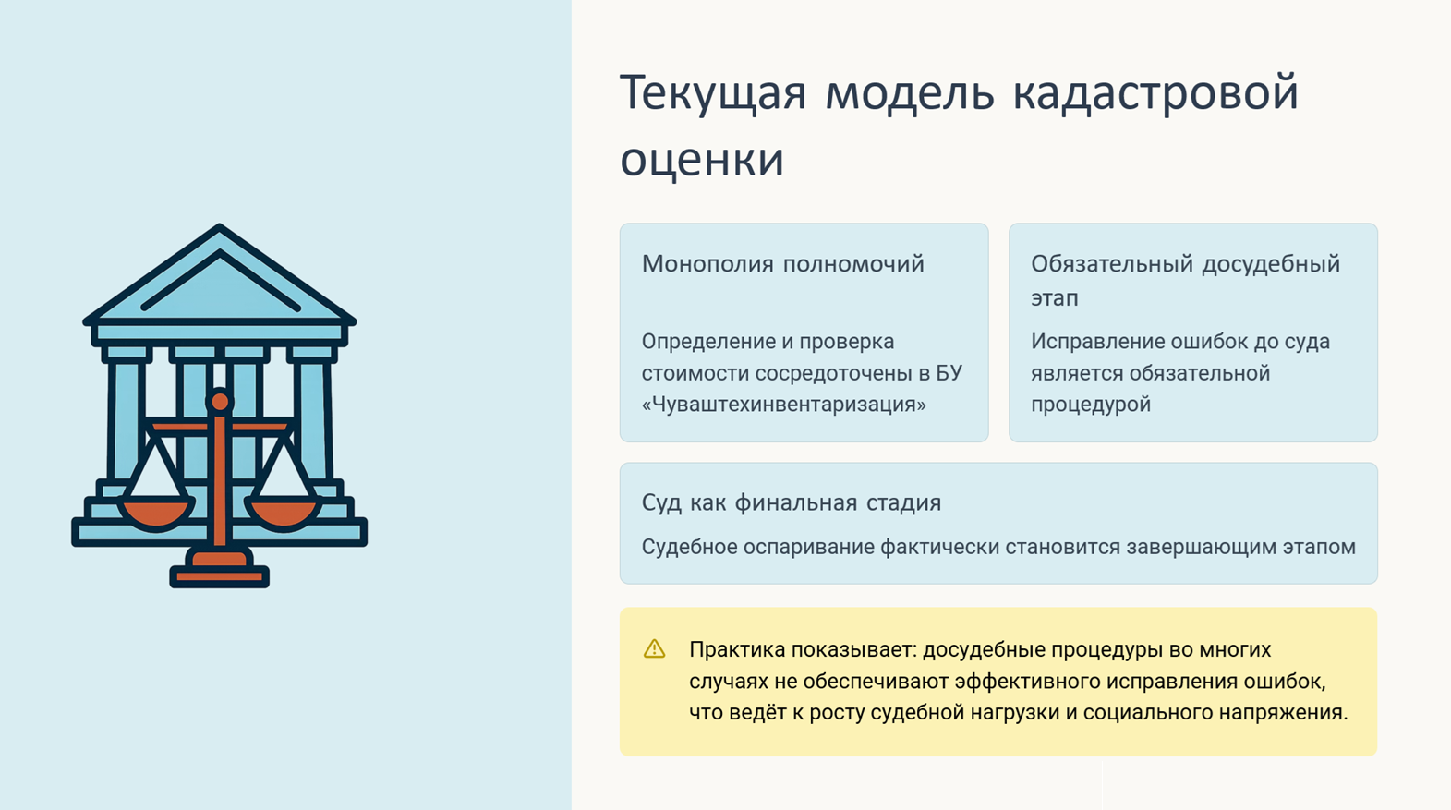

Slide 3
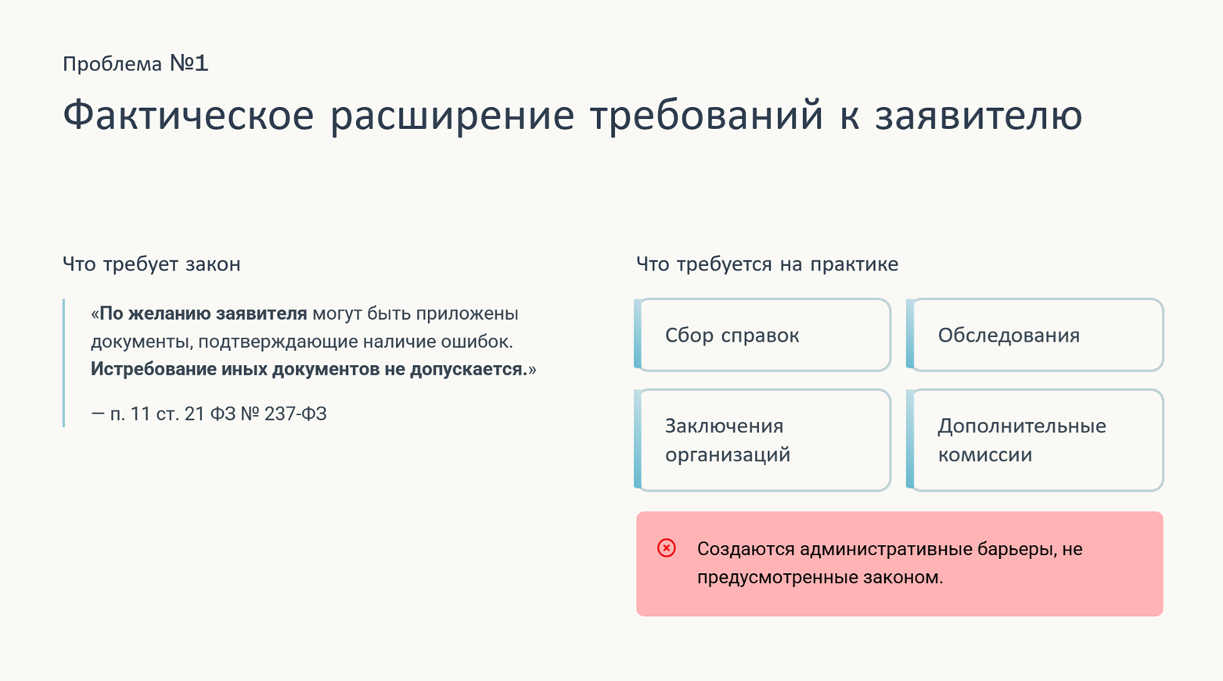

Slide 4
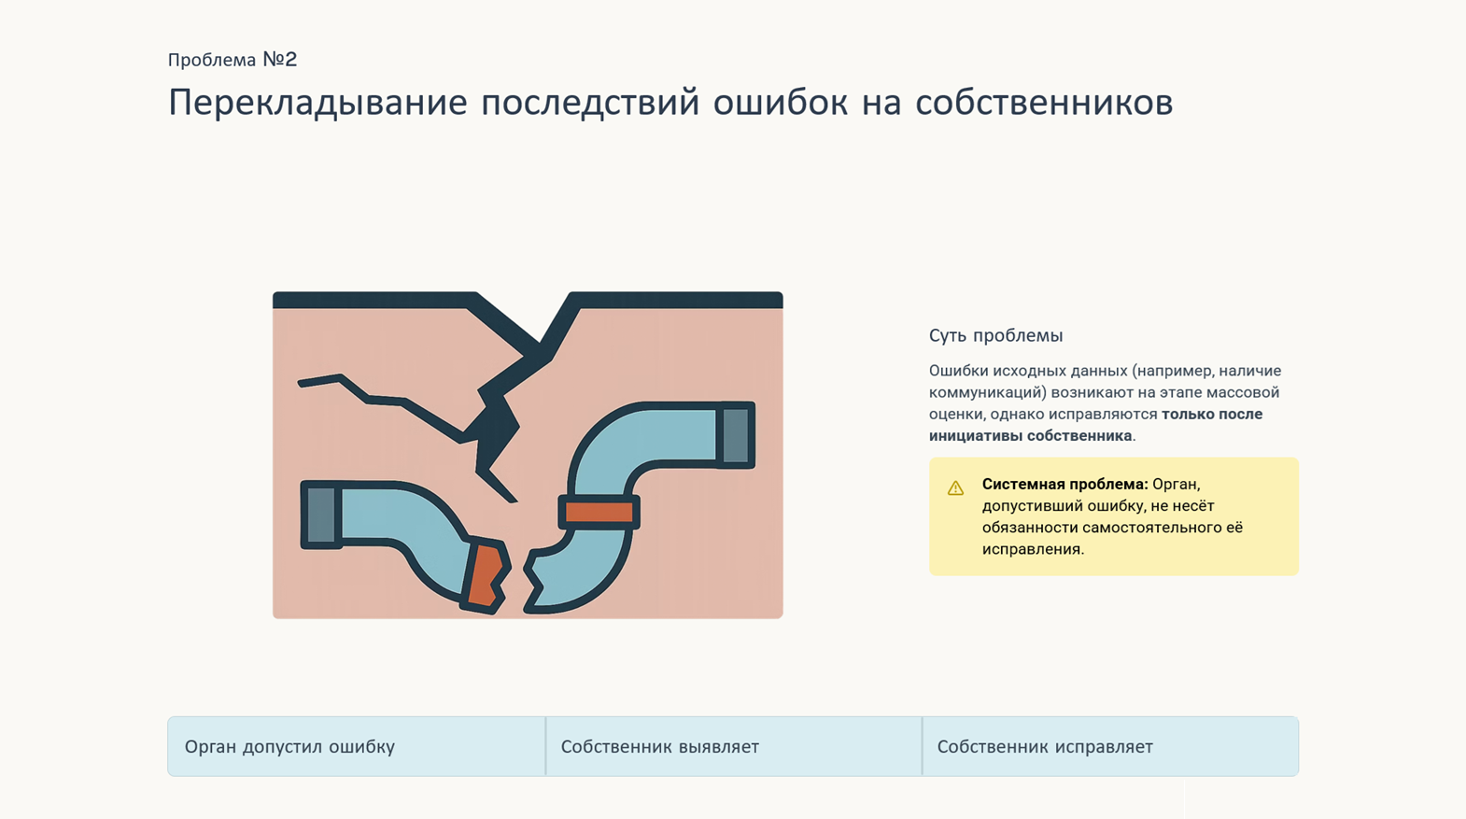

Slide 5
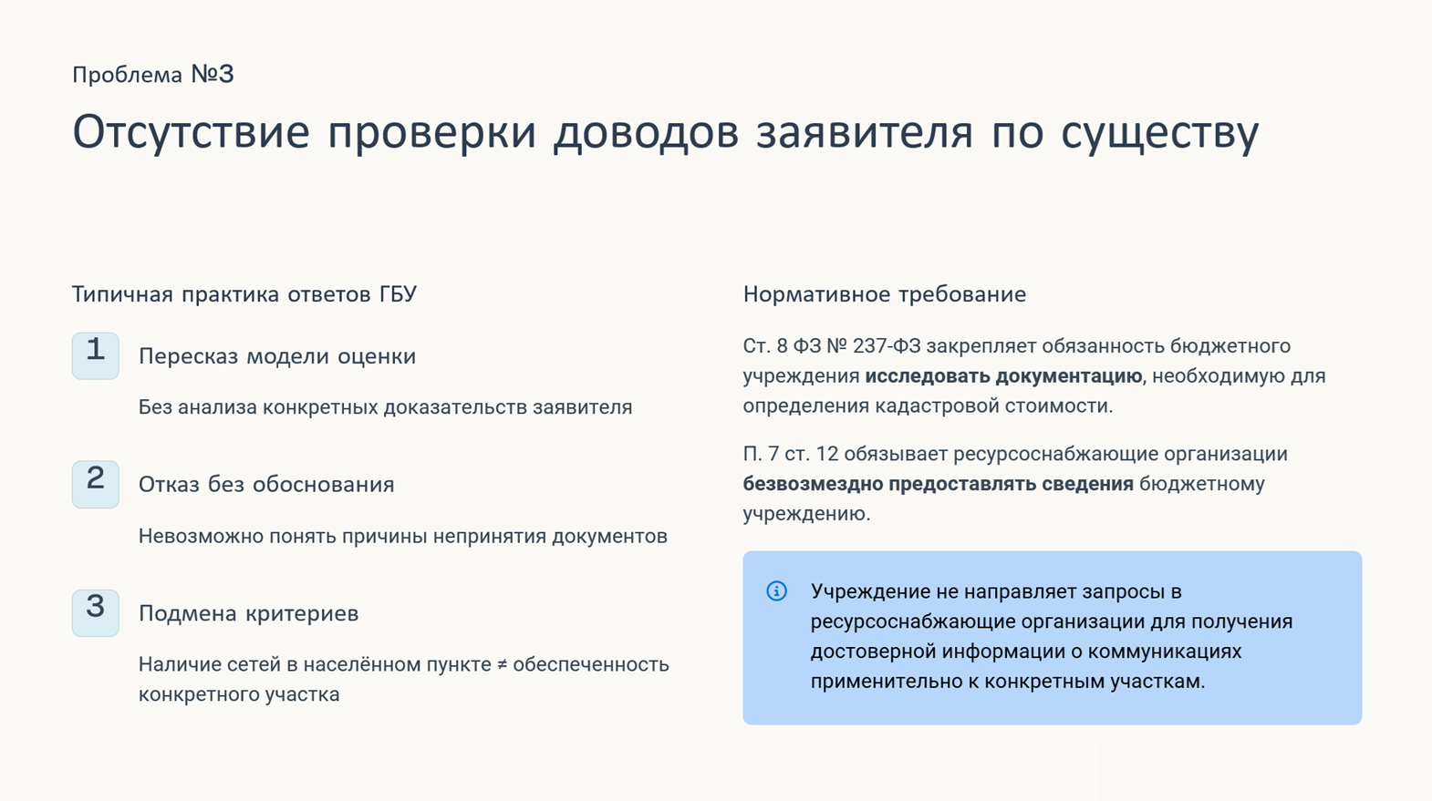

Slide 6
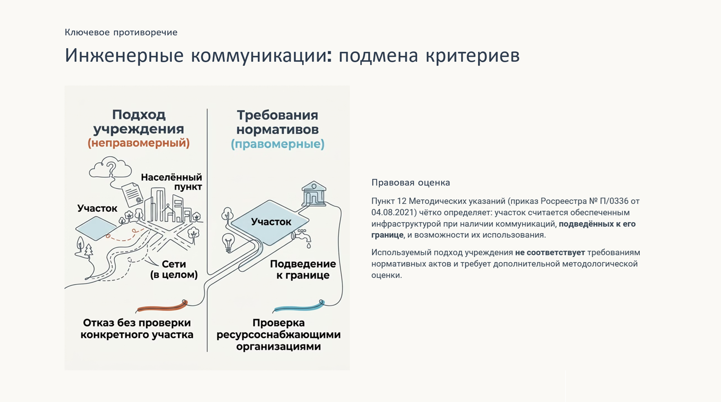

Slide 7
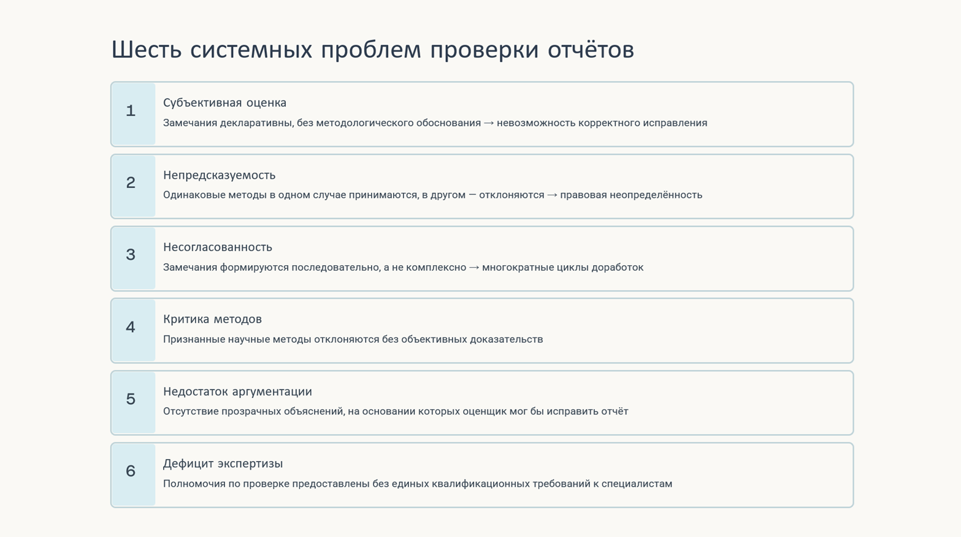

Slide 8
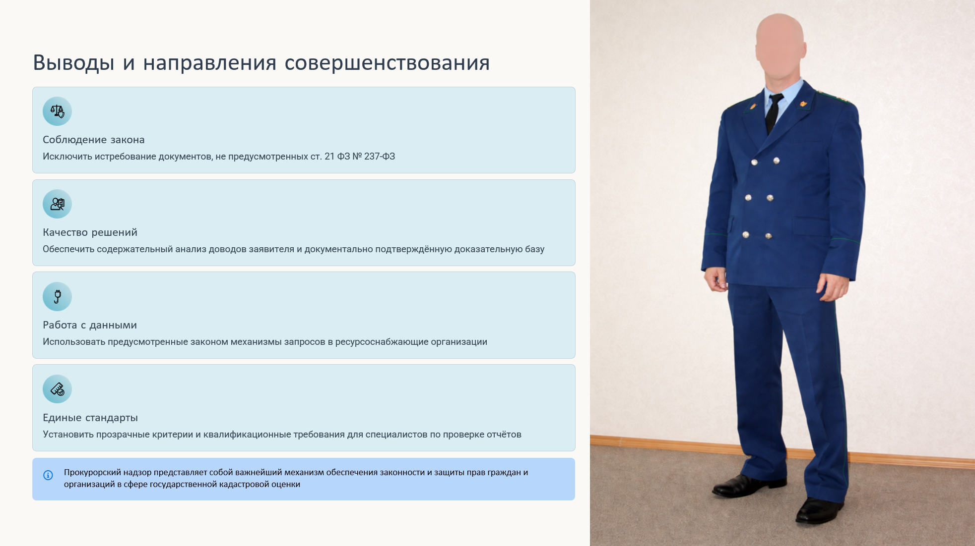

Slide 9
ООО «ИНСТИТУТ ОЦЕНКИ И КОНСАЛТИНГА»
428023, г. Чебоксары, ул. Гражданская, д. 5
23-78-69
+7 (902) 328-85-95
+7 (927) 668-20-85 iok21@mail.ru starostinvm@mail.ru

